Slide 1
POSIEDZENIE GMINNEGO KOMITETU
OCHRONY PAMIĘCI WALK I MĘCZEŃSTWA
W TRZEMESZNIE
16 MARCA 2017 roku

Slide 2
Tematyka posiedzenia:
Budżet na 2017 rok
Zamierzenia inwestycyjno-remontowe
Harmonogram uroczystości
Sprawy ogólne

Slide 4
ZAMIERZENIA INWESTYCYJNO-REMONTOWE
Wykonanie tablicy inskrypcyjnej na Pomniku-zbiorowej
mogile ofiar II Wojny Światowej w Trzemesznie
- koszt ok. 35.000,00 zł
- złożono wnioski o dofinansowanie:
- do Wojewody Wielkopolskiego w dniu 15.11.2016
(kwota 30.000,00 zł)
- do Ministerstwa Kultury i Dziedzictwa Narodowego
w Warszawie w dniu 30.01.2017
(kwota wnioskowana 20.000,00 zł, 10.000,00 zł wojewoda

Slide 6
2. Wykonanie masztów na Pomniku-Zbiorowej Mogile powstańców
Wielkopolskich w Trzemesznie (3 maszty aluminiowe na flagi:
narodową, gminy i powstania wielkopolskiego o wysokości ok 6 mb,
możliwość wznoszenia i opuszczania flagi, Firma Agra – Producent
Masztów Flagowych, ul. Kolejowa 3, 95-082 Dobroń
- koszt ok. 3.000,00 zł
- finansowanie – środki Wojewody Wielkopolskiego –
wniosek z 15.11.2016
- termin realizacji – maj/czerwiec 2017 (zależnie od finansowania)
- ważna lokalizacja masztów

Slide 8
3. Umieszczenie tabliczek powstańców Wielkopolskich
- Władysław Malinowski (11.05.1897-06.03.1977)
- Józef Jagła (18.03.1896 – 28.03.1968
- Stanisław Rychwalski (04.11.1880-05.08.1961)
3a. Uhonorowanie postaci Wincentego Kasprowicza –
Powstańca Wielkopolskiego, żołnierza kompanii
trzemeszeńskiej, pustelnika, urodzonego w Mijanowie
- grób znajduje się na Cmentarzu Naramowickim w Poznaniu

Slide 9
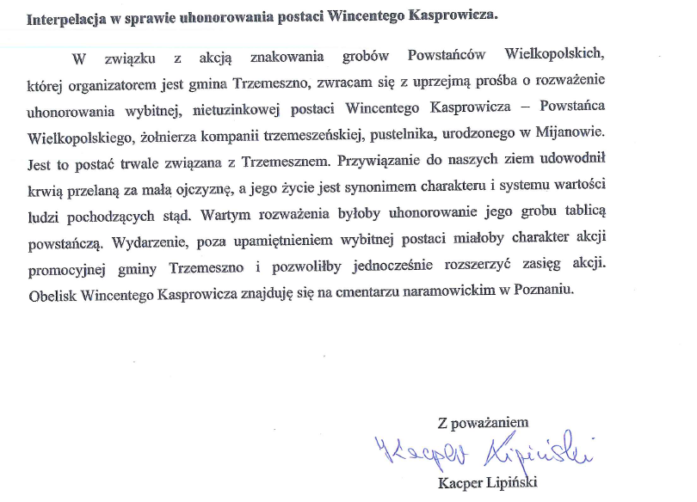

Slide 11
4. Nadanie Izbie Pamięci Narodowej w Niewolnie
imienia Henryka Wrzeszczyńskiego
Forma upamiętnienia:
- nadanie imienia Izbie Pamięci Narodowej
w Niewolnie (akt władczy gminy)
- wykonanie tablicy pamiątkowej (ustalenie treści
napisu na tablicy pamiątkowej oraz wielkości
i formy tablicy
- odsłonięcie tablicy np. w dniu 10 września 2017
roku podczas obchodów rocznicy obrony Trzemeszna
- koszt wykonania tablicy – ok. 1.250,00 zł

Slide 12
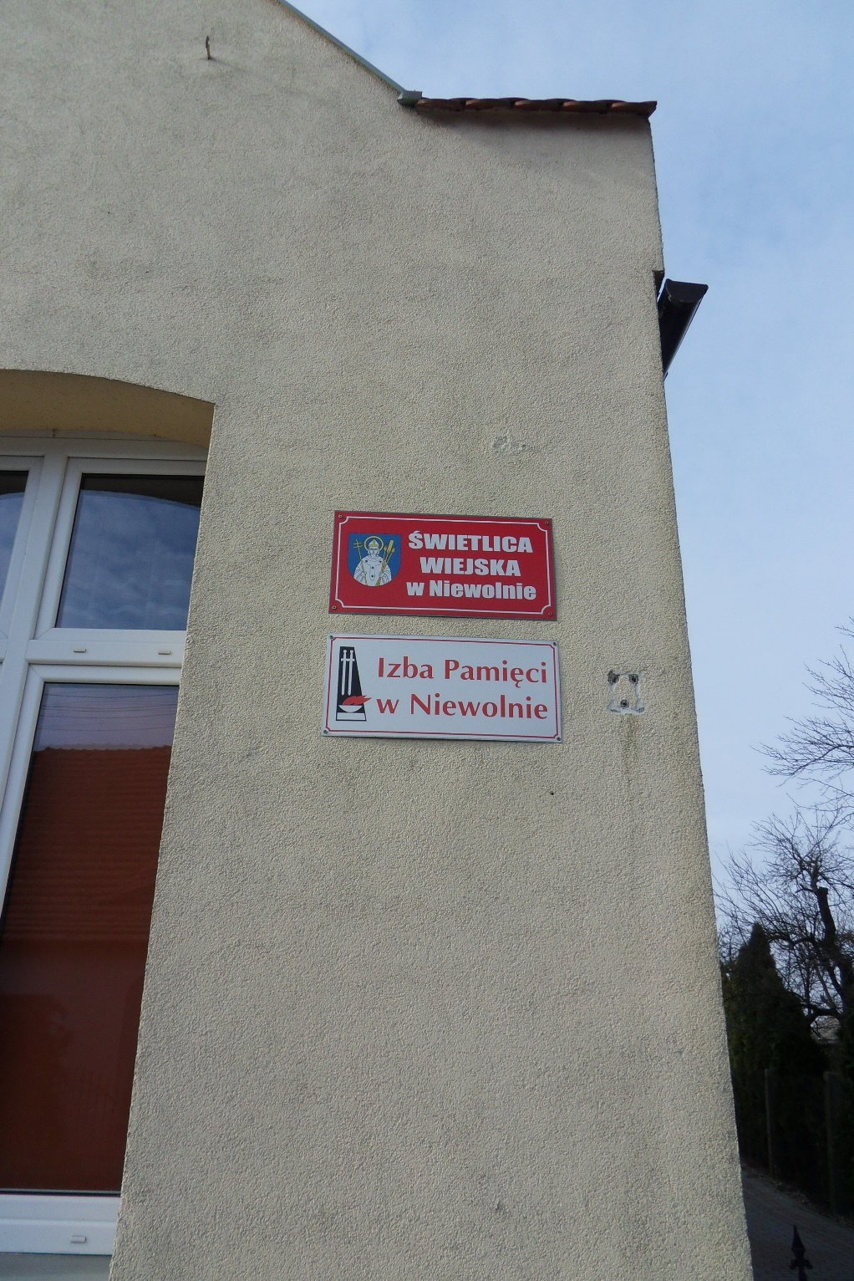
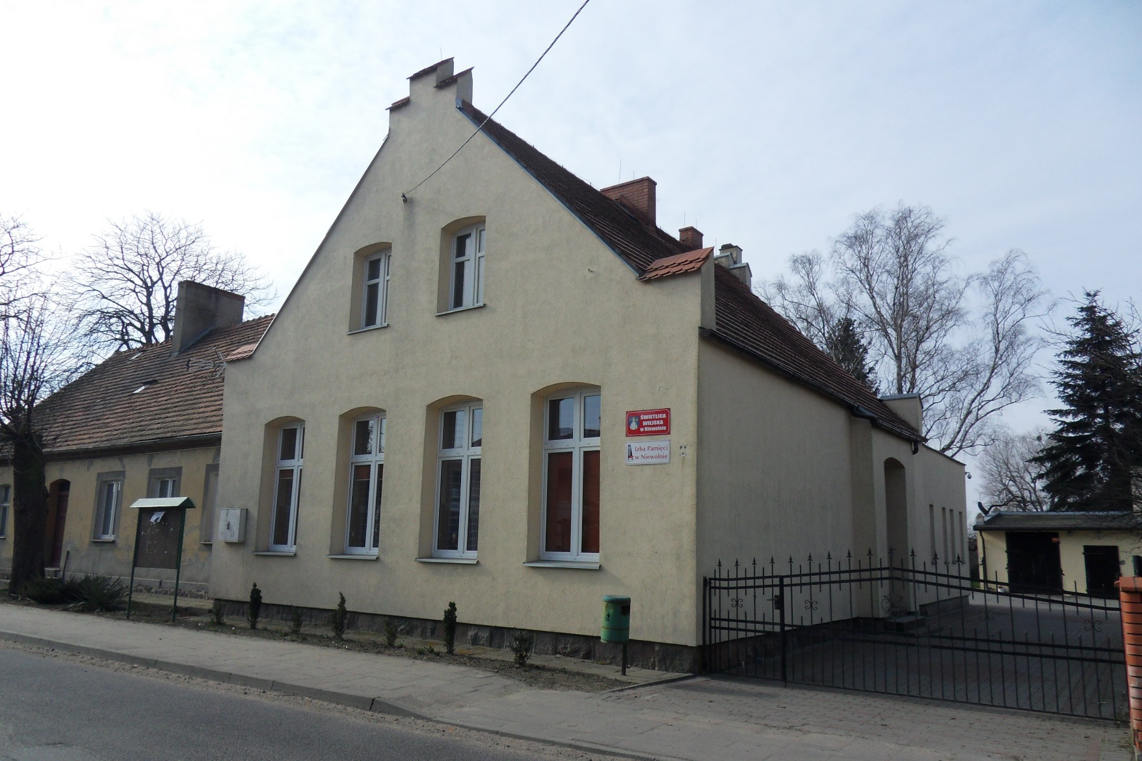

Slide 13
Pan Henryk Wrzeszczyński

Slide 14
5. Przeniesienie obelisku poświęconego Prymasowi Stefanowi Wyszyńskiemu
- lokalizacja – dziedziniec Bazyliki
- opracowanie koncepcji-projektu (pan Jarosław
Majewski)
- określenie kosztów wykonania upamiętnienia
- kwestia odsłonięcia (termin, formuła)

Slide 15
6. Wydanie publikacji o Miejscach Pamięci
Narodowej
- koszt 15.000,00 zł
- termin – do 30 września 2017 roku
- wniosek do Ministerstwa Kultury i Dziedzictwa
Narodowego w Warszawie w dniu 24.01.2017
(kwota wnioskowana – 12.000,00)

Slide 16
Wykonanie tablicy informacyjnej na grobie
Wojciecha Bąka w Strzyżewie Kościelnym
Wdrożenie wspólnie z Gminą Gniezno oraz rodziną inicjatywy umieszczenia na grobie Wojciecha Bąka w Strzyżewie Kościelnym tablicy upamiętniającej dokonania tego wielkiego trzemesznianina. Znajduje dodatkowe uzasadnienie w kontekście renowacji grobu dokonanej przez rodzinę oraz przeniesienia zwłok żony Wojciecha Bąka.
- wykonanie tablicy z kamienia granitowego

Slide 17
7. Uporządkowanie Miejsc Pamięci Narodowej
- pomoc patronów i opiekunów
- zlecenie przez Gminę prac renowacyjnych
(n.p. odnowienie liternictwa, oczyszczenie obelisków, itp.)
- spotkanie Komitetu w miesiącu kwietniu br.
(zrewidowanie przydzielonych patronatów i opiekunów, kwestia uporządkowania MPN)

Slide 18
